Slide 1
MULTIPLICAÇÃO DE MATRIZES
CICERO IGOR ALVES TORQUATO DOS SANTOS

Slide 2
O PROBLEMA
A multiplicação de matrizes é um problema desafiador devido à sua complexidade algorítmica e ao consumo de memória, com um tempo de execução que aumenta rapidamente com o tamanho das matrizes.
Técnicas de otimização e o uso de bibliotecas como OpenMP e Open MPI são essenciais para aproveitar recursos paralelos e reduzir o tempo de execução, além de gerenciar eficientemente a alocação e liberação de memória.

Slide 3
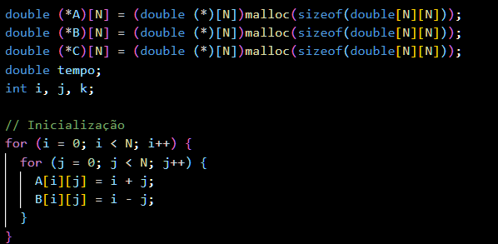
ALGORITMOS
As matrizes A, B e C são declaradas como ponteiros para um array multidimensional de tamanho N. A declaração double (*A)[N] indica que A é um ponteiro para um array de N elementos do tipo double. Essa abordagem permite alocar memória suficiente para armazenar uma matriz de N linhas e N colunas.
Como N= 3000 e o código tem três loops aninhados o número total de operações seria 3000^3 o que equivale a 27 bilhões (27.000.000.000) de operações.
Somente assim foi possível trabalhar com esse problema sem exceder o tamanho máximo permitido para as variáveis locais.

Slide 4
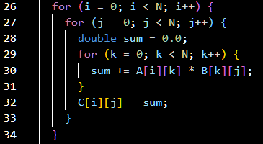
ALGORITMOS
O código apresentado executa a multiplicação de matrizes. Ele utiliza três loops aninhados para percorrer os elementos das matrizes A, B e C, multiplicando os elementos correspondentes e somando-os para calcular o valor de cada elemento da matriz resultante C.

Slide 5
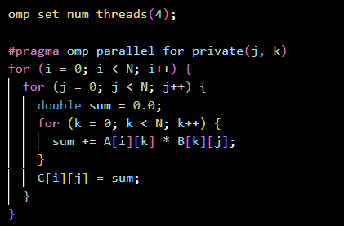
ALGORITMOS - openmp
A região paralela foi inicializada e serviu para paralelizar o loop externo e o parâmetro private(j, k) especifica que as variáveis j e k devem ser privadas para cada thread, o que significa que cada thread terá sua própria cópia dessas variáveis.
Dentro do loop paralelizado, cada thread executa uma iteração do loop externo, que percorre as linhas da matriz A e matriz C. As iterações são divididas entre as threads disponíveis, permitindo a execução simultânea em várias threads.

Slide 6
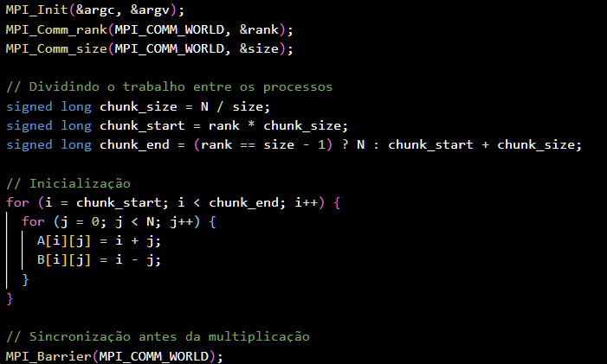
ALGORITMOS - openmpi
Nessa parte do código com MPI, o trabalho de multiplicação de matrizes é dividido entre os processos através das variáveis chunk_size, chunk_start e chunk_end.
Cada processo recebe uma porção contígua da matriz e executa a inicialização das matrizes A e B apenas para os índices correspondentes ao seu intervalo atribuído.
O signed long foi utilizado nessa parte do código devido ao tamanho necessário para armazenar os índices das matrizes . Ele permite que os índices das matrizes possam ser armazenados adequadamente, garantindo que todos os elementos sejam acessados corretamente durante a paralelização e execução do código.

Slide 7
ALGORITMOS
SEQUENCIAL
OPENMP
OPENMPI
https://github.com/IgorTorquatto/Programacao_Concorrente/blob/main/Projeto_Final/Sequencial/Sequencial.c
https://github.com/IgorTorquatto/Programacao_Concorrente/blob/main/Projeto_Final/Paraleliza%C3%A7%C3%A3o/OpenMp.c
https://github.com/IgorTorquatto/Programacao_Concorrente/blob/main/Projeto_Final/Paraleliza%C3%A7%C3%A3o/OpenMPI.c

Slide 8
Recursos computacionais
Computador pessoal:
CPU | AMD Athlon 3000G
RAM | 8GB DDR4
SISTEMA OPERACIONAL | Windows 10
LINGUAGEM DE PROGRAMAÇÃO | C
COMPILADOR | gcc (MinGW.org GCC-6.3.0-1) 6.3.0
MPI | Microsoft MPI (MS-MPI) v10.1.2
Computador laboratório K05-s: r
CPU | Intel (R) Core (TM) i5-8500T 2.10GHz
RAM | 8GB
SISTEMA OPERACIONAL | Debian GNU/Linux 11
LINGUAGEM DE PROGRAMAÇÃO | C
COMPILADOR | GCC 10.2.1
MPI | 4.0.2

Slide 9
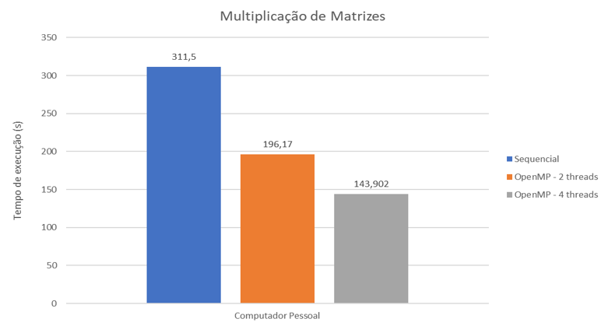
Análise de desempenho

Slide 10
Análise de desempenho
Algoritmo | Quantidade de operações | Tempo (segundos) | Speedup | Eficiência | Comentários
Sequencial | 27.000.000.000 | 311.5 | - | - | O tempo de execução mostrado é a média dos valores (315.76, 288.36, 318.98,316.66, 317.74).
OpenMP (2 threads) | 27.000.000.000 | 196.17 | 1.587 | 0.79 | O tempo de execução mostrado é a média dos valores (196.99, 191.00, 210.31, 194.59, 187.96).
OpenMP (4 threads) | 27.000.000.000 | 143.902 | 2.164 | 0.54 | O tempo de execução mostrado é a média dos valores (139.78, 146.34, 148.93, 138.74, 145.72).

Slide 11
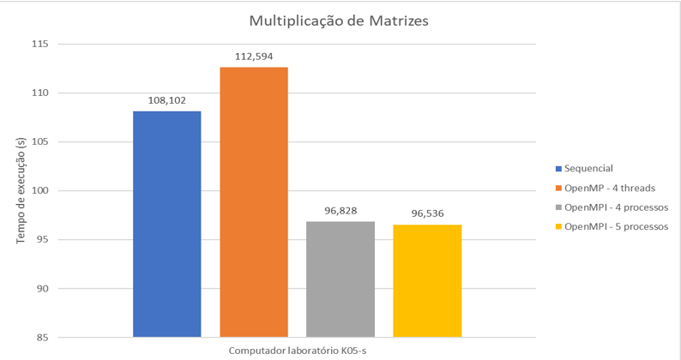
Análise de desempenho

Slide 12
Análise de desempenho
Algoritmo | Quantidade de operações | Tempo (segundos) | Speedup | Comentários
Sequencial | 27.000.000.000 | 108.102 | - | O tempo de execução mostrado é a média dos valores (108.07, 106.70, 108.42, 108.52, 108.80).
OpenMP (4 threads) | 27.000.000.000 | 112.594 | 0.960 | O tempo de execução mostrado é a média dos valores (112.10, 112.35, 112.88, 111.77, 113.87).
MPI (4 processos) | 27.000.000.000 | 96.828 | 1.116 | O tempo de execução mostrado é a média dos valores (96.46, 96.54, 96.69, 97.02, 97.43).
MPI (5 processos) | 27.000.000.000 | 96.536 | 1.119 | O tempo de execução mostrado é a média dos valores (96.59, 96.93,96.31, 96.54, 96.31).

Slide 13
Dificuldades encontradas
As maiores dificuldades encontradas foram gerenciar a alocação e liberação de memória porque quando se trabalha com matrizes grandes, como no problema, a alocação e liberação adequadas de memória se tornam importantes.
Tendo em vista esse problema foi necessário alocar espaço na memória heap para as matrizes. Essa alocação de memória serviu para evitar estouro de memória (segmentation fault) .

Slide 14
REFERÊNCIAS
STEIN, Benhur; NAVAUX, Philippe Olivier Alexandre. Programação Paralela com OpenMP.
BORIN, Edson. Matrizes - Algoritmos e Programação de Computadores. Instituto de Computação (IC/Unicamp)

